Slide 1
Veeam vs Avepoint

Slide 2
Veeam의 고유한 비즈니스 장점 포지셔닝
Veeam의 장점 | Veeam | 경쟁 제품
자체 데이터 보유 및 성능 제어 유연한 솔루션 아키텍처 | 백업을 온-프레미스에 저장하여 데이터의 자체 복사본 보유 클라우드와 온-프레미스 간 데이터 마이그레이션/복사 성능 제어를 위해 어떤 하드웨어든 선택 가능 적합한 성능을 얻기 위해 여러 프록시/리포지토리 배포 적합한 성능을 얻기 위해 프록시 및 백업 설정 구성 | 보통 공급업체의 클라우드 스토리지로 제한(고정) 보통 공급업체의 클라우드 외부로 백업 마이그레이션 불가능(고정) 성능 제어 없음. 모두 클라우드 기반 공급업체에서 설정 보통 한 리포지토리와 백업: 탄력성 없음 고객이 소프트웨어 공급업체와 클라우드 공급자에 의존
특정 백업 SLA 충족 유연한 백업 구성 | 특정 요구 사항에 맞게 백업 일정 사용자 지정 서로 다른 사용자의 SLA에 맞게 여러 백업 일정 설정 백업 SLA를 충족하기 위해 고급 백업 옵션 사용 | 보통 백업 일정을 설정/사용자 지정하는 방법 없음 보통 조직당 하나의 백업 작업: 사용자에 맞출 수 없음 고급 백업 옵션(예: 항목 제외) 없음
최고의 방법/어떤 방법으로도 복원 유연한 복원 옵션 | 여러 방법으로 데이터를 Office 365에 복원 데이터를 Exchange 온-프레미스에 복원 다른 방법(예: 다운로드, .PST)으로 데이터 복원 | 보통 Office 365로 복원 옵션이 적음 복원이 대개 Office 365로 제한됨(Exchange 미지원) Office 365로의 복구에 대체 방법이 제한됨
재해 시 손쉽게 복원 확장 가능한 항목 검색 및 복구 | 편리한 고급 탐색/검색 기능으로 사용자와 사이트 찾기 하나의 복구 작업으로 한 번에 여러 메일박스 복원 하나의 복구 작업으로 여러 OneDrive 사용자 복원 | 보통 사용자 수준의 기본적인 탐색과 검색 보통 메일박스/OD를 1:1로만 복구

Slide 3
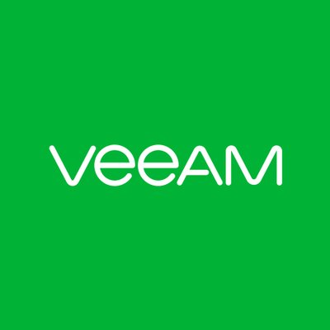



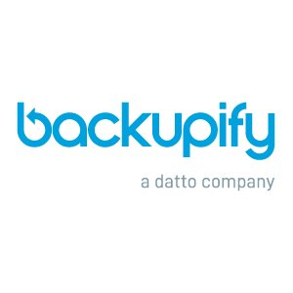



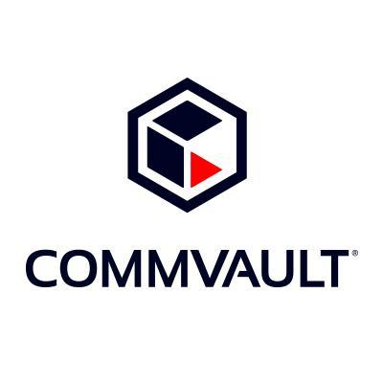
Veeam의 기술적 차별 요인을 포지셔닝
인프라
SaaS 지원 | 전체 O365 | O365 및 기타 | 전체 O365 | O365 및 기타 | O365 및 기타 | O365 및 기타 | 전체 O365 | O365 Exchange | O365 및 기타
위치 | 온-프레미스 | SaaS | SaaS | SaaS | SaaS | SaaS | Barracuda 클라우드 | 온-프레미스 | 온-프레미스
배포 단순성
관리 단순성
인프라 및 보존 유연성
백업 구성
하이브리드 온-프레미스 및 클라우드 보호
백업 일정 유연성
고급 백업 옵션
복원 옵션
Office 365로 복구
온-프레미스로 복구(이메일) |  |  |  |  |  |  |  |  | ?
대체 복구 옵션
운영 복원
재해 복원(이메일, OneDrive)
탐색, 검색, 고급 검색
고급 복원 옵션 |  |  |  |  |  |  |  |  | ?
기타 기능
사용자 셀프 서비스 포털
서비스 공급자 기능

Slide 4
백업 스토리지 지원 범위
 | Veeam | Spanning | SkyKick | AvePoint | Datto Backupify | Barracuda | NetApp | Druva | Acronis*
AWS | C | V | No | C | No | No | V & C | V | No
Azure | C | No | V & C | V & C | No | No | V & C | No | No
S3-compatible including on-prem | 10+ vendors tested | No | No | Which ones tested? | No | No | NetApp | No | No
Vendor’s own data center | No | No | No | No | Yes | Yes | No | No | Yes
Traditional on-prem storage | Yes | No | No | FTP/SFTP | No | No | No | No | No
This specific slide is for sales enablement purposes only
C: Customer cloud account only | V: Vendor cloud account only | V & C: Both vendor and customer cloud account available
* Acronis Backup on Acronis Cloud
The competitive intelligence shared in this document is a culmination of our best efforts to compare vendors and solutions to Veeam, based on current public information. This information is subject to change

